Slide 1
ROZVOJ VYTRVALOSTI
Vybraná témata teorie tělesné výchovy

Slide 2


NÁZEV ŠKOLY: Gymnázium Lovosice, Sady pionýrů 600/6
ČÍSLO PROJEKTU: CZ.1.07/1.5.00/34.1073
NÁZEV MATERIÁLU: VY_32_INOVACE_4C_03_Rozvoj rychlosti
TÉMA SADY: Vybraná témata teorie tělesné výchovy
ROČNÍK: 3.A, 3.B
DATUM VZNIKU: říjen 2013
AUTOR: Mgr. Jiří Willner

Slide 3
Anotace
Materiál je určen pro první vyučovací hodinu tělesné výchovy tříd 3. ročníku středních škol a čtyřletých gymnázií, dále pro 7. ročník osmiletých gymnázií.
Některé materiály mohou být využity také v druhém ročníku osmiletých gymnázií a sedmých třídách základních škol.
Časová náročnost teoretické části je 30-45 minut
Interaktivní studijní materiál je zaměřen na téma pohybové schopnosti.
V prezentaci je rozváděno téma vytrvalostní schopnosti.
Odborné texty jsou doplňovány hodícími se obrázky.
V závěrečné části je uvedeno procvičování teoretických poznatků s následným řešením.
Hlavní nabídka je členěna tematicky do jednotlivých políček.
Při kliknutí na dané políčko je text hypertextově odkázán na příslušné téma.
Text je rolován po odstavcích, případně po jednotlivých odrážkách (dle potřeby k výuce).
Jednotlivé obrázky jsou číslovány s odkazem na patřičnou část textu.
Procvičování je realizováno formou data-projektoru.
Případná praktická část výuky je realizována v tělocvičně.

Slide 4
Hlavní nabídka
ÚVOD
ČLENĚNÍ VYTRVALOSTI
ROZVOJ VYTRVALOSTI
EXTENZIVNÍ ROZVOJ
INTENZIVNÍ ROZVOJ
OTÁZKY
K
PŘEZKOUŠENÍ

Slide 5
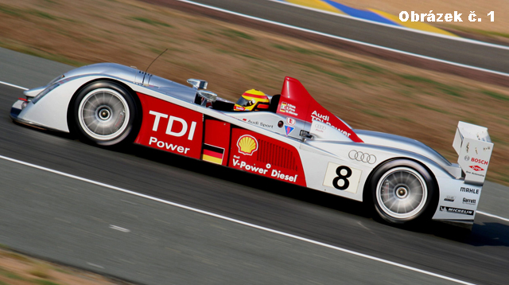
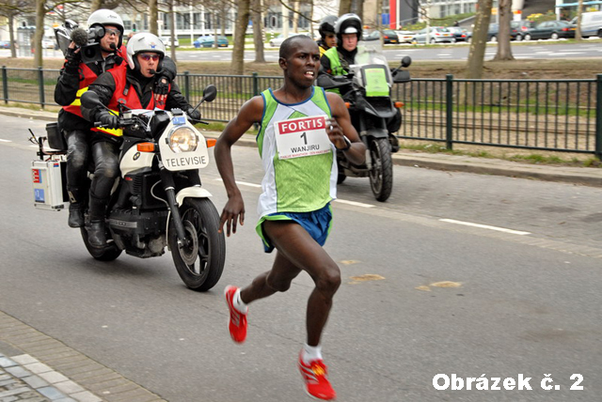
Co to je vytrvalost
Vytrvalost je schopnost odolávat únavě⁽¹⁻²⁾.
Jedná se o soubor předpokladů provádět cvičení s určitou nižší než maximální intenzitou co nejdále, nebo o stanovenou dobu danou délkou cvičení.
Zpět

Slide 6
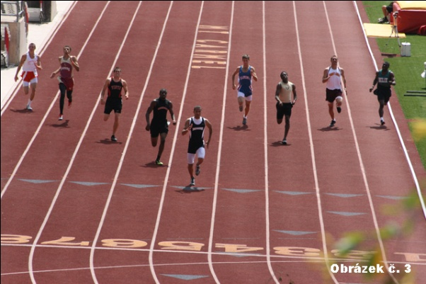
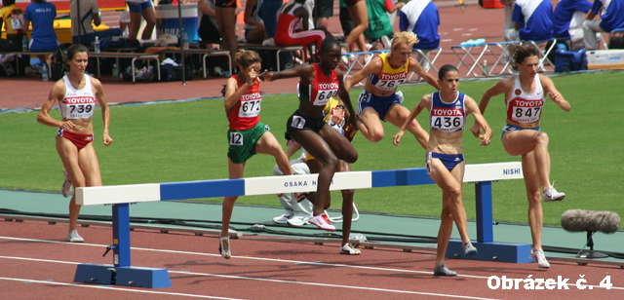
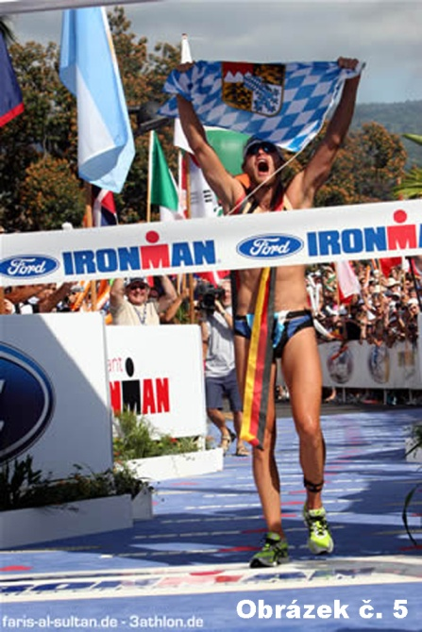
Jak členíme vytrvalost
Krátkodobá⁽³⁾
  Běh na 400 m, 800 m
Střednědobá⁽⁴⁾
  Běh na 1500 m, 3000 m
Dlouhodobá⁽⁵⁾
  Běh na 10 km, Maraton, Iron man
Zpět

Slide 7
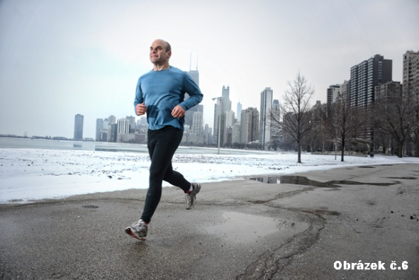
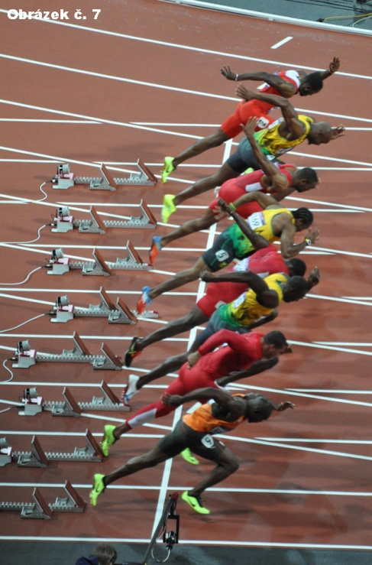
Jak rozvíjíme vytrvalost
Fartlek – souvislá metoda⁽⁶⁾
  Hra s rychlostí dle vlastních pocitů a potřeb
Intervalové metody⁽⁷⁾
  Extenzivní intervalové metody
    Převažují krátké přestávky, metoda vytrvalostní
  Intenzivní intervalové metody
    Převažují dlouhé přestávky, metoda rychlostní
Zpět

Slide 8
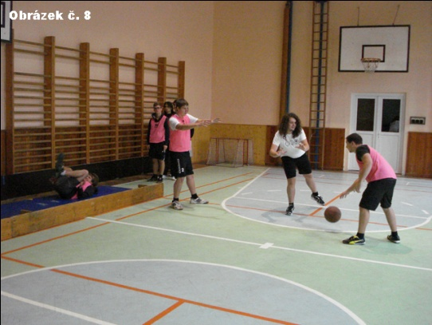
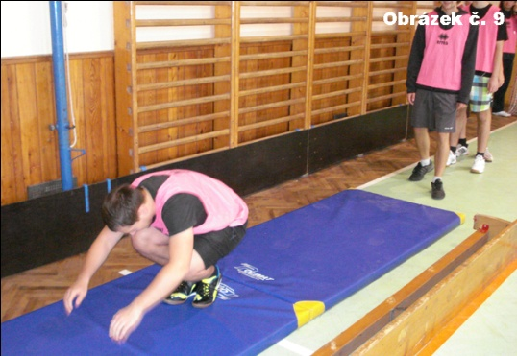
Rozvoj vytrvalosti - extenzivně (1)
Extenzivní rozvoj v tělocvičně či na hřišti
Počet dětí: 20
Prostředek: basketbal
Organizace: děti jsou rozděleny do čtyř skupin po pěti
Zatížení: 3 minuty hrají dvě pětice⁽⁸⁾, druhé dvě pětice 3 minuty aktivně odpočívají, tj. dělají kotouly⁽⁹⁾, stojky atp.

Slide 9
Rozvoj vytrvalosti - extenzivně (1)
Střídání: 30 s před vystřídáním učitel upozorní odpočívající pětici, aby se připravila na vystřídání, po uplynutí času se děti bez přerušení hry plynule vystřídají
Celková délka: 20 minut v jedné sérii, počet sérii jsou 2

Slide 10
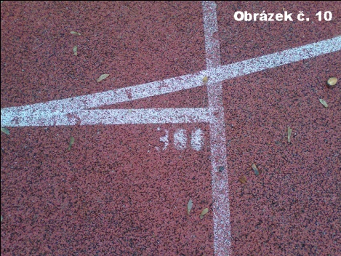
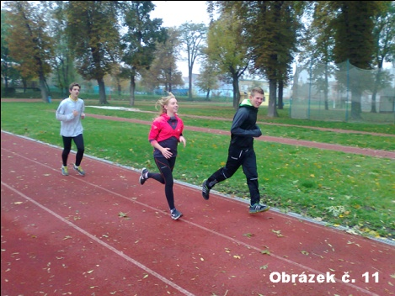
Rozvoj vytrvalosti - extenzivně (2)
Extenzivní rozvoj na atletickém stadionu
Počet dětí: 1-20
Prostředek: intervalový běh
Organizace: děti dojdou na start běhu na 300 m⁽¹⁰⁾, na signál učitele hromadně vybíhají a běží v 1 a 2 dráze⁽¹¹⁾ do cíle atletického oválu

Slide 11
Rozvoj vytrvalosti - extenzivně (2)
Zatížení: 300 m dlouhá trať střední intenzitou, tj. tepová frekvence dosahuje hodnot lehce pod 160 tepů za min
Odpočinek: 5 min, tepová frekvence by měla klesnout na 120 tepů za min
Počet sérií: 4
Zpět

Slide 12
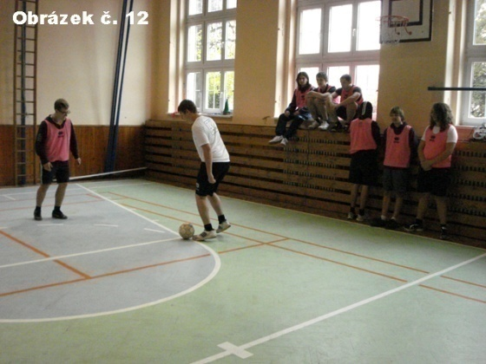
Rozvoj vytrvalosti – intenzivně (1)
Intenzivní rozvoj v tělocvičně či na hřišti
Počet dětí: 18
Prostředek: fotbal
Organizace: děti jsou rozděleny do dvou družstev, každé je složeno ze tří trojic
Zatížení: 60 sekund zatížení, 120 sekund odpočinek, hrají vždy 2 trojice proti sobě, zbývající 4 trojice odpočívají⁽¹²⁾

Slide 13
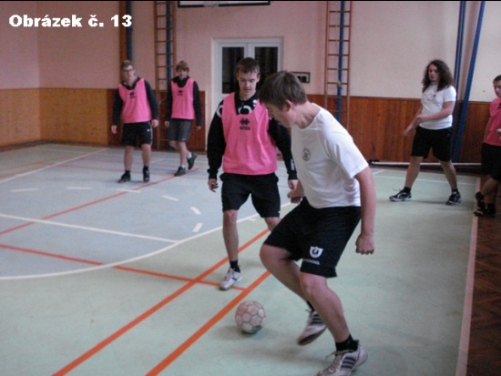
Rozvoj vytrvalosti – intenzivně (1)
Střídání: 2 trojice cvičí, 2 jsou připraveny na výměnu a 2 odpočívají, učitel po uplynutí 60 s zapíská na píšťalku a cvičící trojice se ihned (míč je stále ve hře) vymění s trojicemi, které jsou připraveny na střídání, hra plynule pokračuje⁽¹³⁾
Celková délka: 15 min v 1 sérii, celkový počet sérií: 3

Slide 14
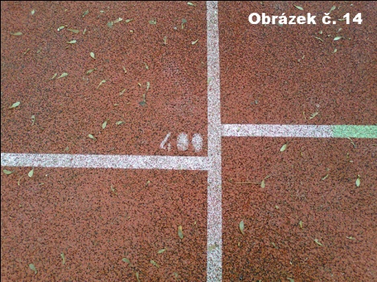
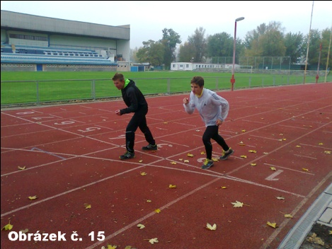
Rozvoj vytrvalosti – intenzivně (2)
Intenzivní rozvoj na atletickém stadionu
Počet dětí: 1-20
Prostředek: intervalový běh
Organizace: děti startují z cílové čáry atletického oválu hromadně ⁽¹⁴⁻¹⁵⁾, běží v 1 a 2 dráze až do cíle
Zatížení: 400 m dlouhá trať střední až vysokou intenzitou, tj. tepová frekvence dosahuje hodnot lehce nad 160 tepů za min

Slide 15
Rozvoj vytrvalosti – intenzivně (2)
Odpočinek: 10 min, tepová frekvence by měla klesnout na 120 tepů za min
Počet sérií: 3
Zpět

Slide 16
Otázky k přezkoušení
Charakterizuj stručně vytrvalostní schopnost?
Jak členíme vytrvalostní schopnosti?
Co to je fartlek?
Pokuste se vysvětlit, co to je extenzivní metoda a kam jí v rozvoji vytrvalosti řadíme?
Uveď příklad cvičení, které slouží k extenzivnímu rozvoji vytrvalosti?
Pokuste se vysvětlit, co to je intenzivní metoda a kam jí v rozvoji vytrvalosti řadíme?
Uveď příklad cvičení, které slouží k intenzivnímu rozvoji vytrvalosti?
Zpět

Slide 17
Otázka č.1
Vytrvalost je schopnost odolávat únavě.
Zpět

Slide 18
Otázka č.2
Krátkodobá, střednědobá a dlouhodobá.
Zpět

Slide 19
Otázka č.3
Hra s rychlostí dle vlastních pocitů a potřeb.
Zpět

Slide 20
Otázka č.4
V tréninku převažují krátké přestávky, jedná se tzv. o metodu vytrvalostní, řadíme jí do intervalových metod.
Zpět

Slide 21
Otázka č.5
Opakovaný běh na 300 m, přestávka mezi opakováními je 5 minut, intenzita zatížení nepřesahuje 160 tepu za min.
Zpět

Slide 22
Otázka č.6
V tréninku převažují dlouhé přestávky, jedná se tzv. o metodu rychlostní, řadíme jí do intervalových metod.
Zpět

Slide 23
Otázka č.7
Opakovaný běh na 400 m, přestávka mezi opakováními je 10 minut, intenzita zatížení přesahuje lehce 160 tepů za min.
Zpět

Slide 24
Zdrojové materiály
DOVALIL, J. a kol. Výkon a trénink ve sportu. 3. vyd. Praha: Olympia, 2009. ISBN 978-80-7376-130-1.
PERIČ, T. Sportovní příprava dětí. 2. vyd. Praha: Grada, 2008. ISBN 978-80-247-2643-4.
Obrázek č.1 - PLUCHET, Fabrice. wikipedia [online]. [cit. 21.10.2013]. Dostupný na WWW: http://upload.wikimedia.org/wikipedia/commons/f/f7/Audi_R10_1.JPG
Obrázek č.2 - FACEMEPLS. wikipedia [online]. [cit. 21.10.2013]. Dostupný na WWW: http://upload.wikimedia.org/wikipedia/commons/b/b1/SamuelWanjiru.jpg
Obrázek č.3 - SANTANA, Gabriel. wikipedia [online]. [cit. 21.10.2013]. Dostupný na WWW: http://upload.wikimedia.org/wikipedia/commons/6/60/400m_CIF_San_Diego_Championship_2007.jpg
Obrázek č.4 - PECHER, Eckhard. wikipedia [online]. [cit. 21.10.2013]. Dostupný na WWW: http://upload.wikimedia.org/wikipedia/commons/d/d2/Osaka07_D1M_W3000M_Steeplechase_Heat.jpg
Obrázek č.5 - KAIHAWAII. wikipedia [online]. [cit. 21.10.2013]. Dostupný na WWW: http://upload.wikimedia.org/wikipedia/commons/a/a9/Faris_al_sultan_ironman_hawaii_2005.jpg
Obrázek č.6 - CASSIDY, Kyle. wikipedia [online]. [cit. 21.10.2013]. Dostupný na WWW: http://upload.wikimedia.org/wikipedia/commons/2/20/Running_Man_Kyle_Cassidy.jpg
Obrázek č.7 - WILKINSON, Darren. wikipedia [online]. [cit. 21.10.2013]. Dostupný na WWW: http://upload.wikimedia.org/wikipedia/commons/d/d2/London_2012_Olympic_100m_final_start.jpg
Obrázek č.8-15 – vlastní zdroje autora

